Slide 1
第2章 可编程序控制器的基础知识

Slide 2
第2章 可编程序控制器的基础知识
2.1 可编程序控制器的组成
2.2 PLC的分类及性能指标
2.3 可编程控制器的工作原理
2.4 可编程控制器的编程语言

Slide 3

多选题
1分
PLC相对于继电器的优点
A
编程由电路布线设计完成，简单易懂
B
通用性好，接线简单
C
功能强，可进行模拟量控制
D
可靠性高，定时准确、定时范围宽
提交

Slide 4
§2.1 可编程序控制器的组成结构
PLC是一种以微处理器为核心，综合了计算机技术、半导体存储技术、自动控制技术和通信技术的工业控制用的专用计算机，其实际组成与微型计算机（简称微机）基本相同，也是由硬件系统和软件系统两大部分组成。
图2.1所示为PLC的硬件系统框图，它是由主机、I/O扩展机及外部设备组成。

Slide 5
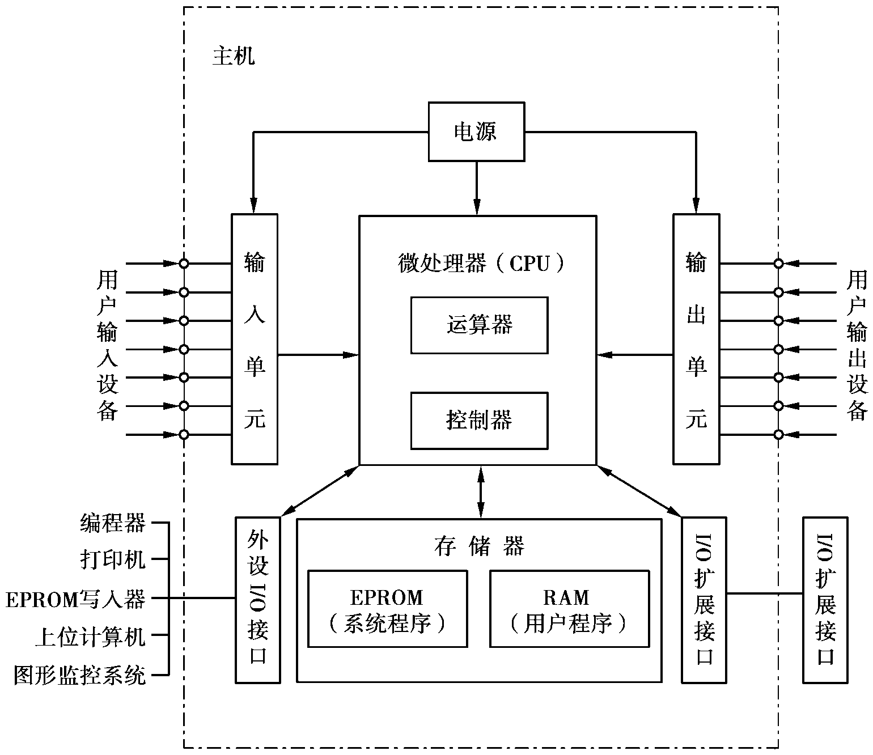
图2.1 PLC的硬件系统简化图

Slide 6
主机和扩展机采用微机的结构形式，其内部由运算器、控制器、存储器、输入单元、输出单元以及专门的接口电路等部分组成。
运算器和控制器集成在一片或几片大规模集成电路中，称之为微处理器或中央处理器，简称CPU。主机内各部分之间均通过总线连接。总线分电源总线、控制总线、地址总线和数据总线。

Slide 7
2.1.1 中央处理器（CPU）
中央处理器是PLC的大脑，它是PLC的运算、控制中心，用来实现逻辑运算、算术运算，并通过地址总线、数据总线和控制总线与存储单元、输入输出（I/O）接口电路相连接，对全机进行控制。PLC按照其系统程序所赋予的功能，完成以下6个任务。

Slide 8
图2.1 PLC的硬件系统简化图

Slide 9
2.1.2 存储器
存储器（简称内存），用来存放程序和数据。它包括可以随机存取的随机存储器（简称RAM）和在工作过程中只能读出不能写入的只读存储器（简称ROM）。RAM用来存放用户程序，ROM用来存放系统程序。
另外还有EPROM和EEPROM两种存储器。

Slide 10
2.1.3 输入/输出模块
输入/输出（简称I/O）模块是CPU与现场输入设备（如限位开关、操作按钮、选择开关、行程开关等）、输出设备（如驱动电磁阀、接触器、电机等）或其他外部设备之间连接的桥梁。
通过各种输入/输出（I/O）接口模块，可编程控制器既可检测到所需的过程信息，又可将处理后的结果传送给外部过程，驱动各种执行机构，实现工业生产过程的控制。
PLC的CPU所处理的只能是标准电平，正是通过I/O接口实现了这种信号电平的转换。同时，为了防止引起误动作，在CPU与I/O模块之间采用了光电隔离措施。一般还具有滤波功能，提高抗干扰性。

Slide 11
为了适应各种各样的过程信号，相应地有许多I/O接口模块。它们包括开关量输入/输出模块、模拟量输入/输出模块，在这些模块中又包含了各种不同信号电平的模块，下面分别介绍各种模块的基本原理。
（1）开关量输入模块
开关量输入模块的作用是接收现场的开关信号，并将输入的高电平信号转换为PLC内部所需要的低电平信号。开关量输入模块根据使用的电源不同，分为直流输入模块、交流输入模块和交直流输入模块三种。外部输入器件可以是无源器件，如按钮、行程开关、主令开关等；外部输入器件也可以是有源器件，如集电极开路的晶体管接近开关、光电开关等。

Slide 12
1）直流输入模块
直流输入模块的电路原理如图2.2所示。输 入点数有8点、16点、24点或32点等。这些输入点有一个公共端子，即有一个公共汇集点，因此又称直流汇点输入方式。
输入信号一般经过光电隔离，并经滤波后才被送入输入选择器。输入选择器根据PLC的指令，通过I/O的地址总线和控制作用，使被选通的某点输入信号，经过I/O数据总线进入用户程序的数据存储区，以供CPU做逻辑或数值运算用。

Slide 13
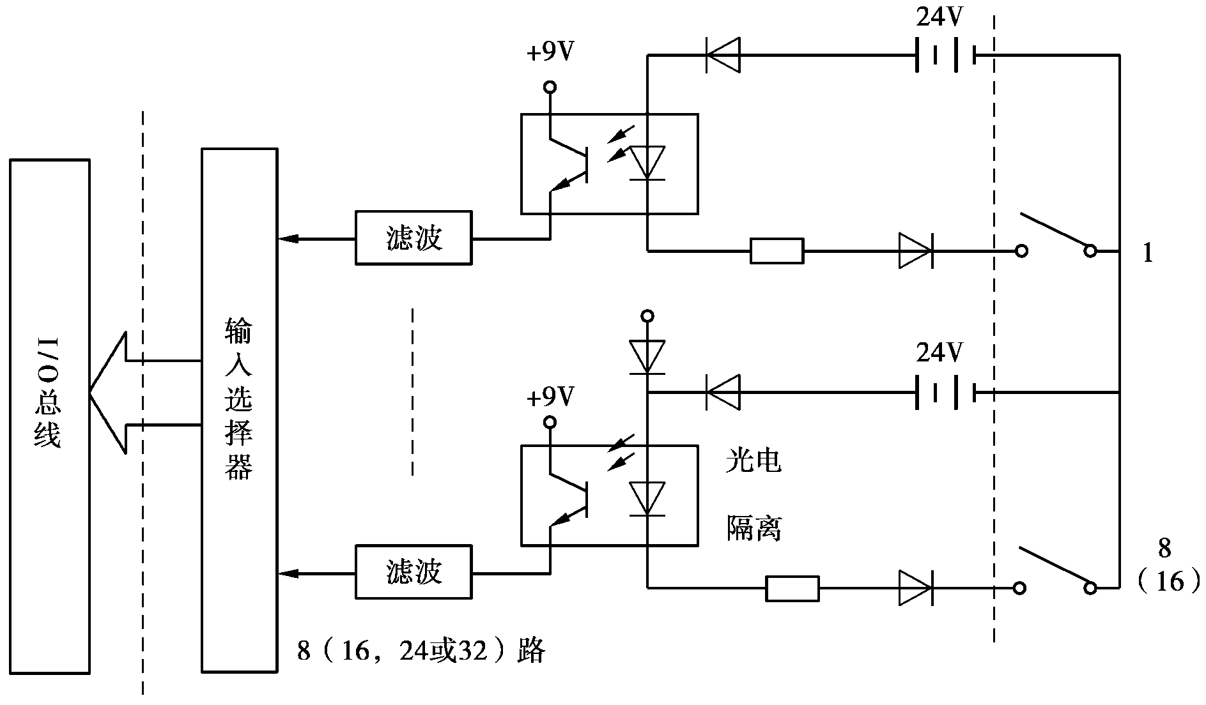
图2.2 直流输入模块电路原理

Slide 14
补充：光电耦合器
无论是开关量输入/输出通道、模拟量输入/输出通道，如果A/D或D/A通道直接与被控对象相连，容易通过公共地线引入干扰，必须采取隔离措施。通常采用光电耦合器，使两者之间只有光的联系，达到隔离的目的。
光电耦合器由发光二极管和光敏三极管封装在同一管壳内组成，发光二极管和光敏三极管的输出具有类似普通三极管的输入-输出特性。利用光电耦合器的线性区，可使A/D或D/A转换器的输入变为相应的输出，避免了公共地线所引起的干扰。

Slide 15
2）交流输入模块
对于交流输入模块，当各输入电路有一个公共端子时，称为交流汇点输入方式，其电路原理如图2.3所示。当各输入电路信号各自独立、互不影响、没有公共端子时，称为交流分隔输入方式，其电路原理如图2.4所示。

Slide 16
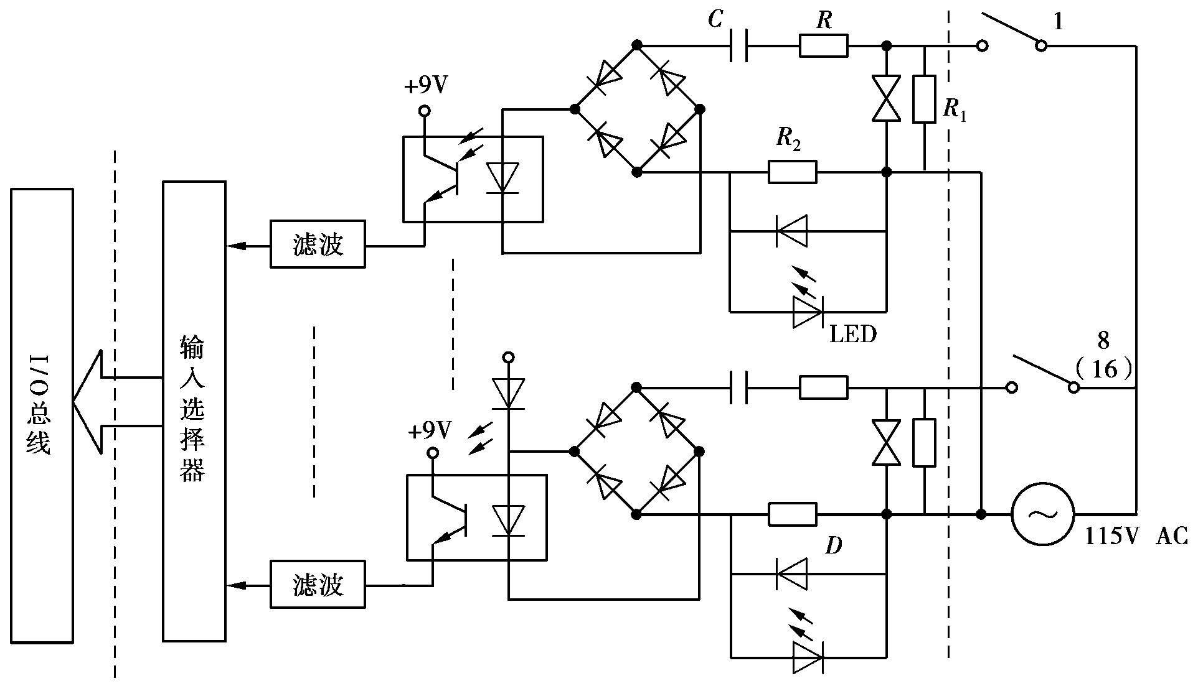
图2.3 交流汇点输入模块电路原理图

Slide 17
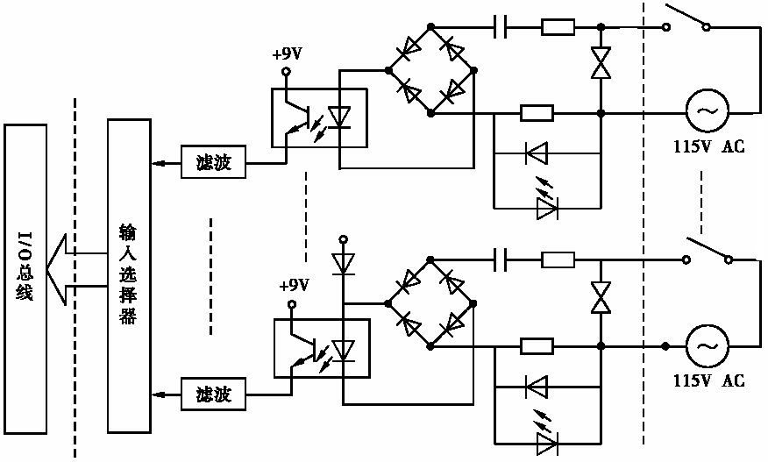
图2.4 交流分隔输入方式电路原理图

Slide 18
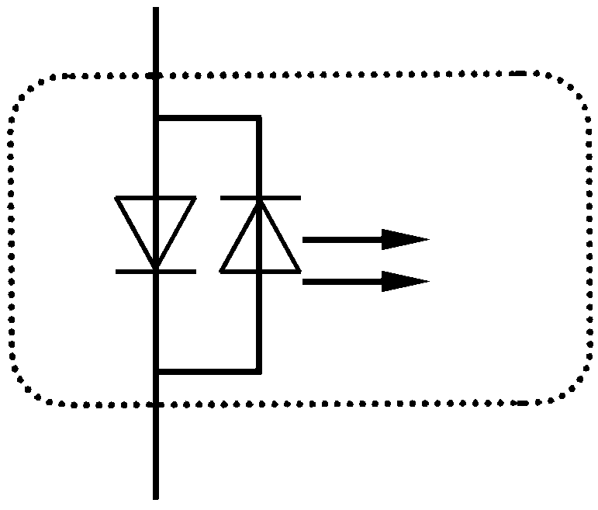
3）交直流输入模块
交直流输入模块的电路结构与直流输入模块和交流输入模块最大的不同在于其光电耦合器，如图2.5所示。模块所使用的电源可以是交流电源，也可以是直流电源。
图2.5 光电耦合器

Slide 19
以上三种模块是PLC常用的I/O模块，为了让读者对汇点式和分隔式的概念有更深的理解，图2.6和图2.7分别给出了汇点式直流输入模块、交流输入模块的外部接线图及分隔式输入模块的外部接线图。

Slide 20
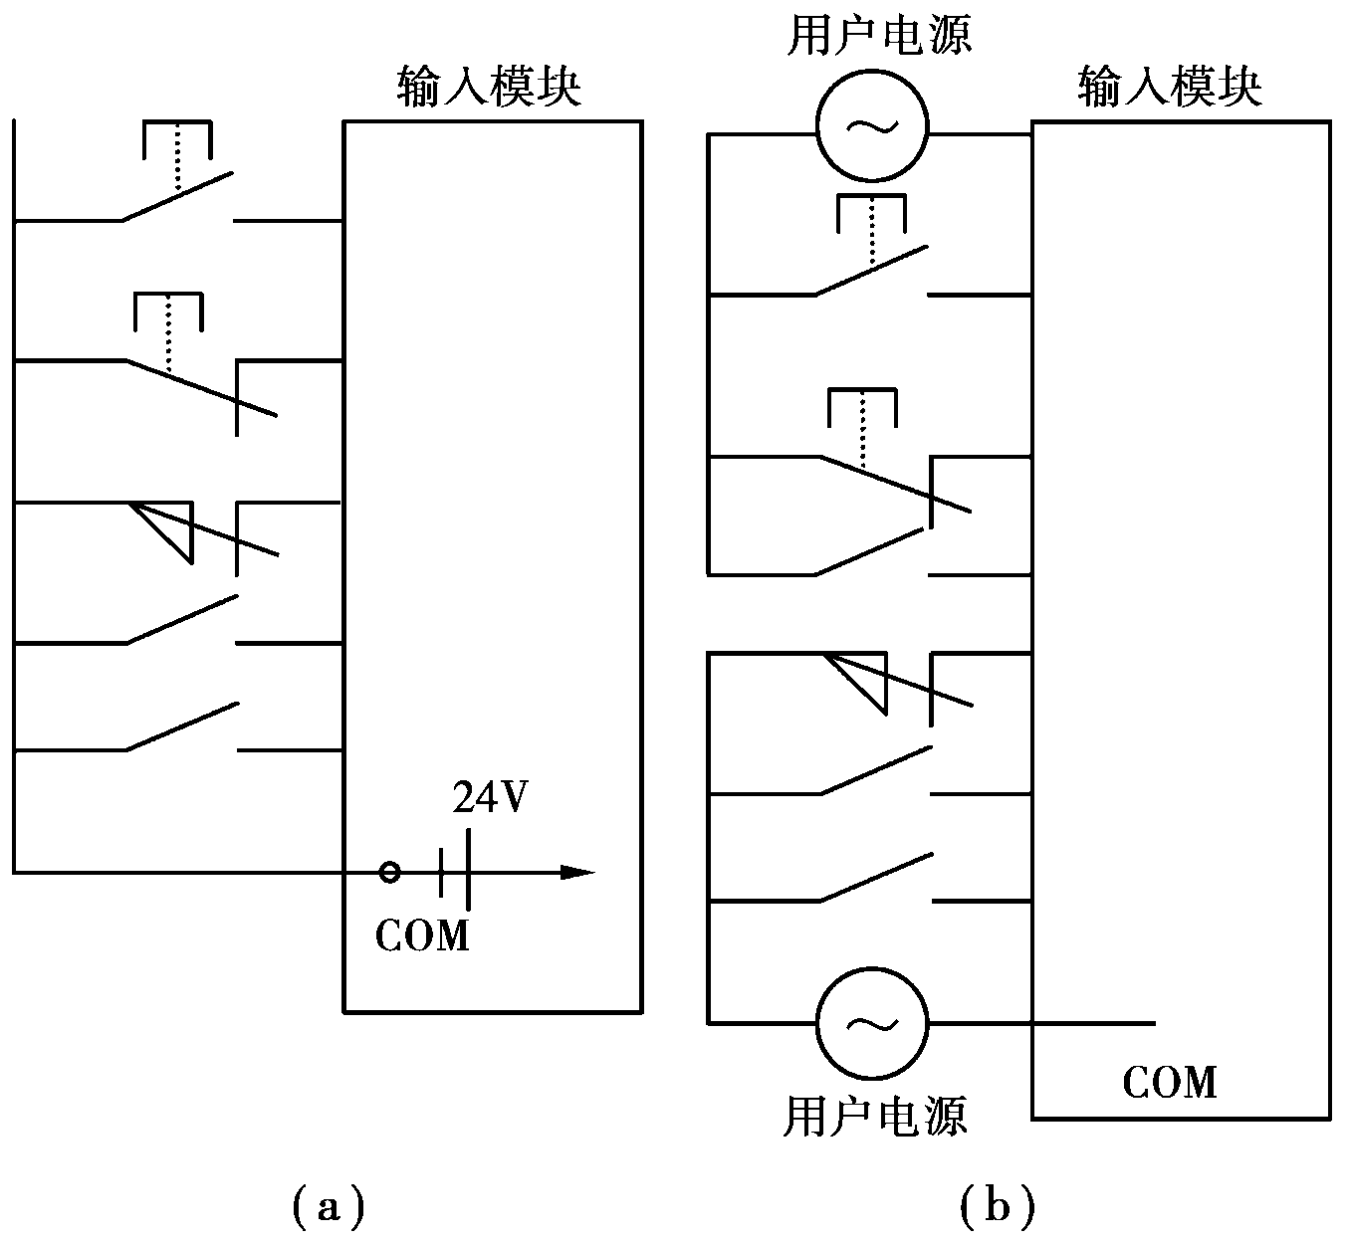
图2.6 汇点式输入接线
(a)直流模块；(b)交流模块

Slide 21
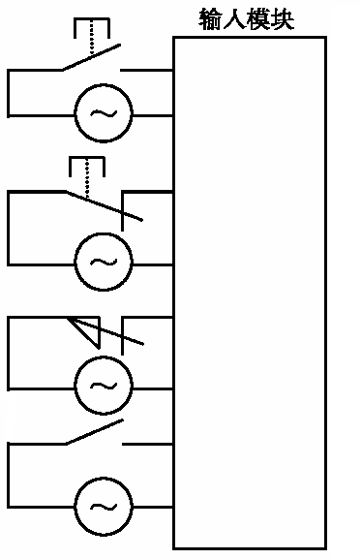
图2.7 分隔式输入接线

Slide 22
（2）开关量输出模块的基本原理
开关量输出模块的作用是将PLC的输出信号传送给外部负载（即用户输出设备），并将PLC内部的低电平信号转换为外部所需电平，以满足不同负载的需要。
开关量输出模块按照负载使用的电源（即用户电源）不同，分为直流输出模块、交流输出模块和交直流输出模块。按照输出开关器件的种类不同，又分为晶体管输出方式、可控硅输出方式及继电器输出方式。

Slide 23
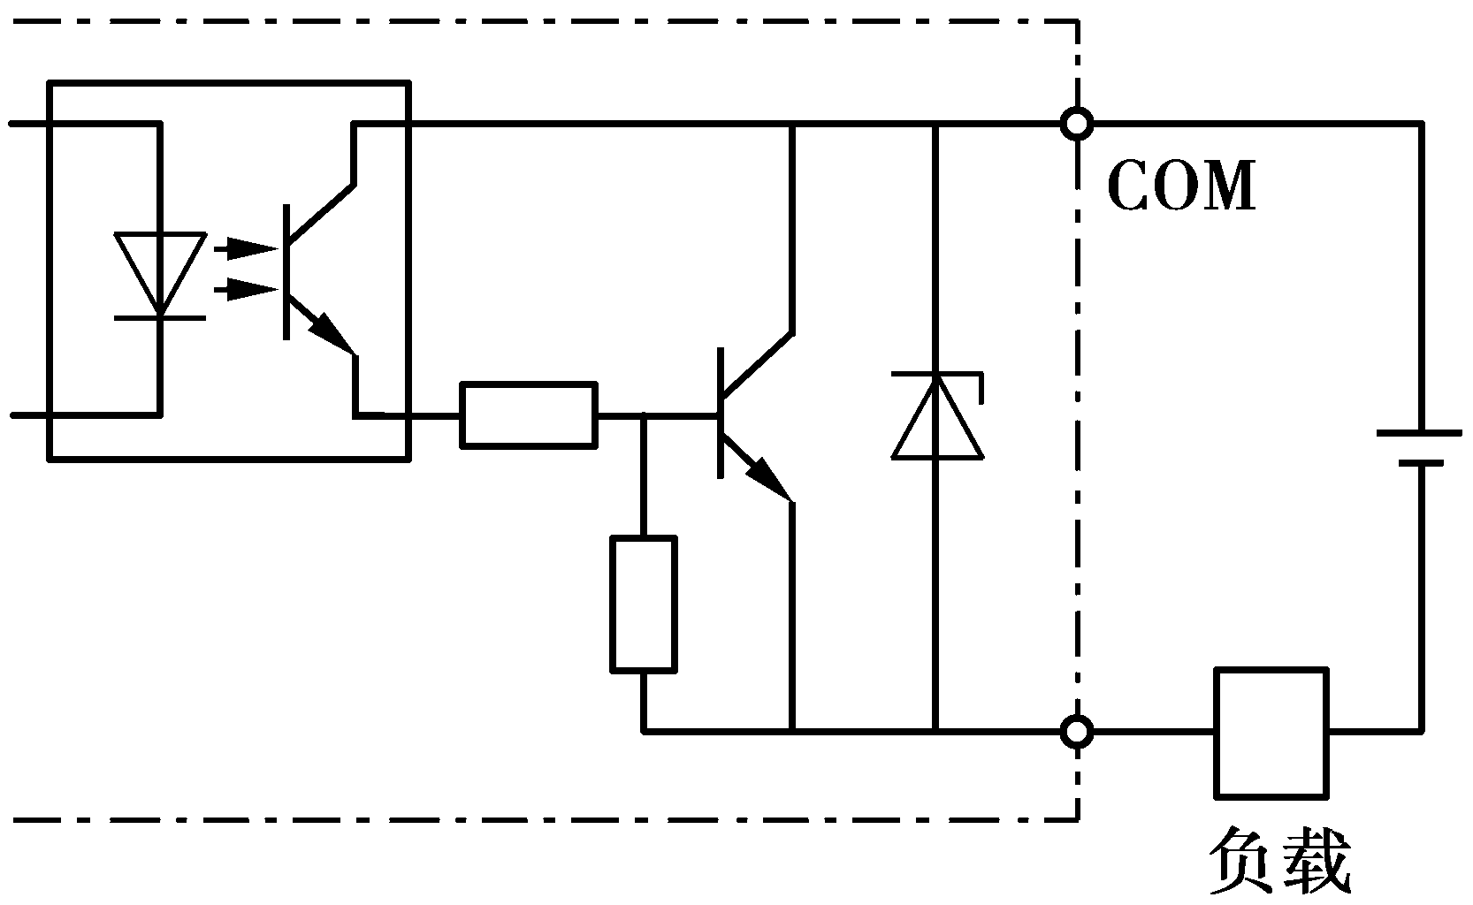
图2.8 晶体管输出

Slide 24
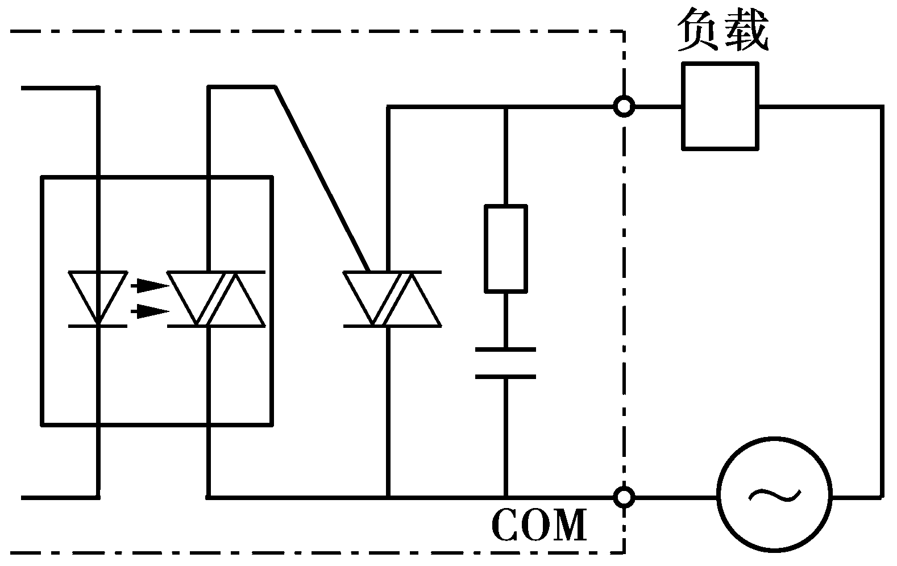
图2.9 可控硅输出

Slide 25
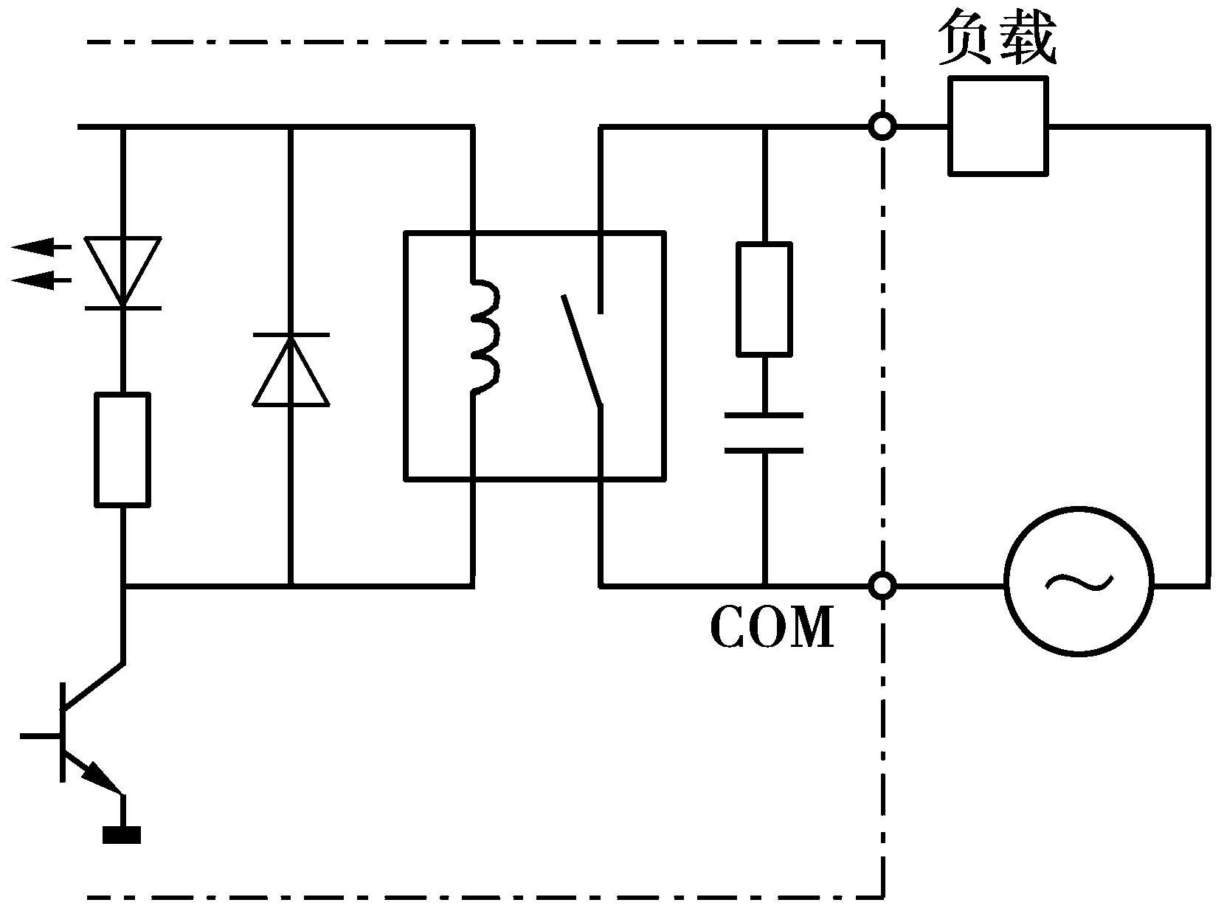
图2.10 继电器输出

Slide 26
晶体管输出方式的模块只能带直流负载，属于直流输出模块；
可控硅输出方式的模块只能带交流负载，属于交流输出模块；
继电器输出方式的模块可带直流负载，也可带交流负载，属于交直流输出模块。

Slide 27
多选题
2分
PLC的输入输出设备的主要功能
A
信号调节
B
物理隔离
C
滤波
D
信号整合
提交

Slide 28
（3）模拟量输入模块的基本原理
在工业控制中，经常会遇到连续变化的物理量——模拟信号，如电流、电压、温度、压力、位移、速度等。如果要对这些模拟量进行采集并送给CPU模块，必须对这些模拟量进行模/数（A/D）转换，才能使可编程控制器接收这些数据。模拟量输入模块就是用来将模拟信号转换成PLC能够接收的数字信号。

Slide 29
模拟量输入模块的核心作用是实现A/D转换，一个PLC中各模拟输入端口除输入电路不同之外，其余电路基本是相同的，因此，在一些PLC系统中，将输入电路另设一块模块，使送到A/D转换前的信号都规范化，从而使模拟输入模块完全标准化，而且具有通用性。
在选择使用模拟量输入模块时，主要应考虑6个技术要求。

Slide 31
下面介绍模拟量输入模块的基本结构。
模拟量输入模块的基本结构如图2.11所示，它主要由①输入信号处理、②A/D转换器、③输出信号处理、④控制逻辑、⑤光电隔离和⑥故障检测6个部分组成。

Slide 32
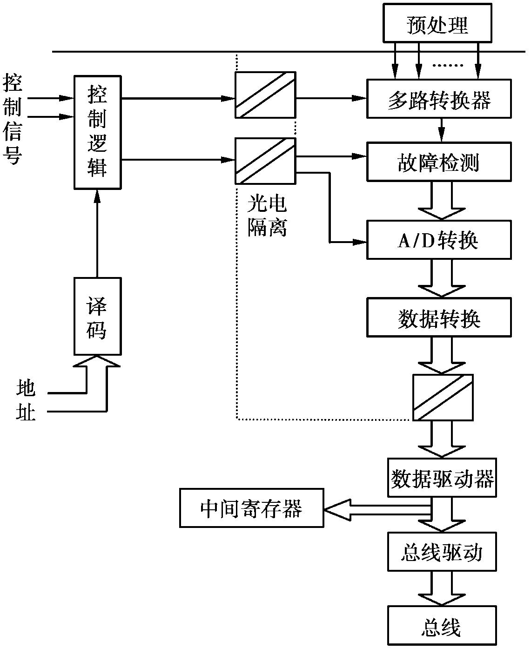
图2.11 模拟量输入模块结构框图

Slide 33
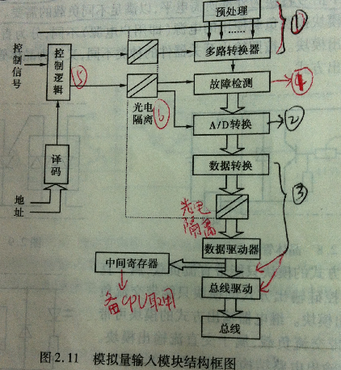
图2.11 模拟量输入模块结构框图

Slide 34
1）输入信号处理
2）A／D转换器
3）输出信号处理
4）故障检测
5）控制逻辑
主要完成两项任务：一是根据CPU模块发送来的地址确认是否选中本模块，二是若确认已选中本模块，则依次再做下述工作：根据CPU送来的端口地址，使多路开关接通相应的输入通道，对该通道做故障检测，检测没有故障，则启动A/D转换的工作。在收到“A/D转换已完毕”信号后，从A/D转换器中取出结果数据。经数据转换后，根据控制命令的不同，或将数据存入中间寄存器备用，或送到总线驱动器，供CPU模块立即读取。
6）光电隔离

Slide 35
（4）模拟量输出模块的基本原理
在工业控制中，还经常会遇到对电磁阀、电磁铁等执行机构进行控制的问题。这就必须把可编程序控制器输出的数字量转换成模拟量，才能够满足这类执行机构的动作要求，这种转换过程称为数/模（D/A）转换。
模拟量输出模块的作用是将PLC以数字量形式给出的控制数据转换成模拟量，以供执行机构直接使用，另一个作用是将执行机构与PLC在电气上实现隔离。
在选择使用模拟量输出模块时，主要考虑5个技术指标。

Slide 36
模拟量输出模块的基本结构如图2.12所示。它是由①输出锁存器、②光电隔离、③D/A转换器、④输出多路开关和⑤控制逻辑5部分组成。
1）输出锁存器
2）光电隔离
3）D/A转换器
4）输出多路开关和输出驱动

Slide 37
5）控制逻辑
它的作用有两个：一是根据CPU送来的地址确定是否选中本模块；二是根据CPU送来的控制信号和输出通道地址，先将系统总线上的数据送入输出锁存器，然后启动D/A转换，最后接通相应通道的模拟开关，将D／A输出的电压信号输送到本通道的输出驱动器。

Slide 38
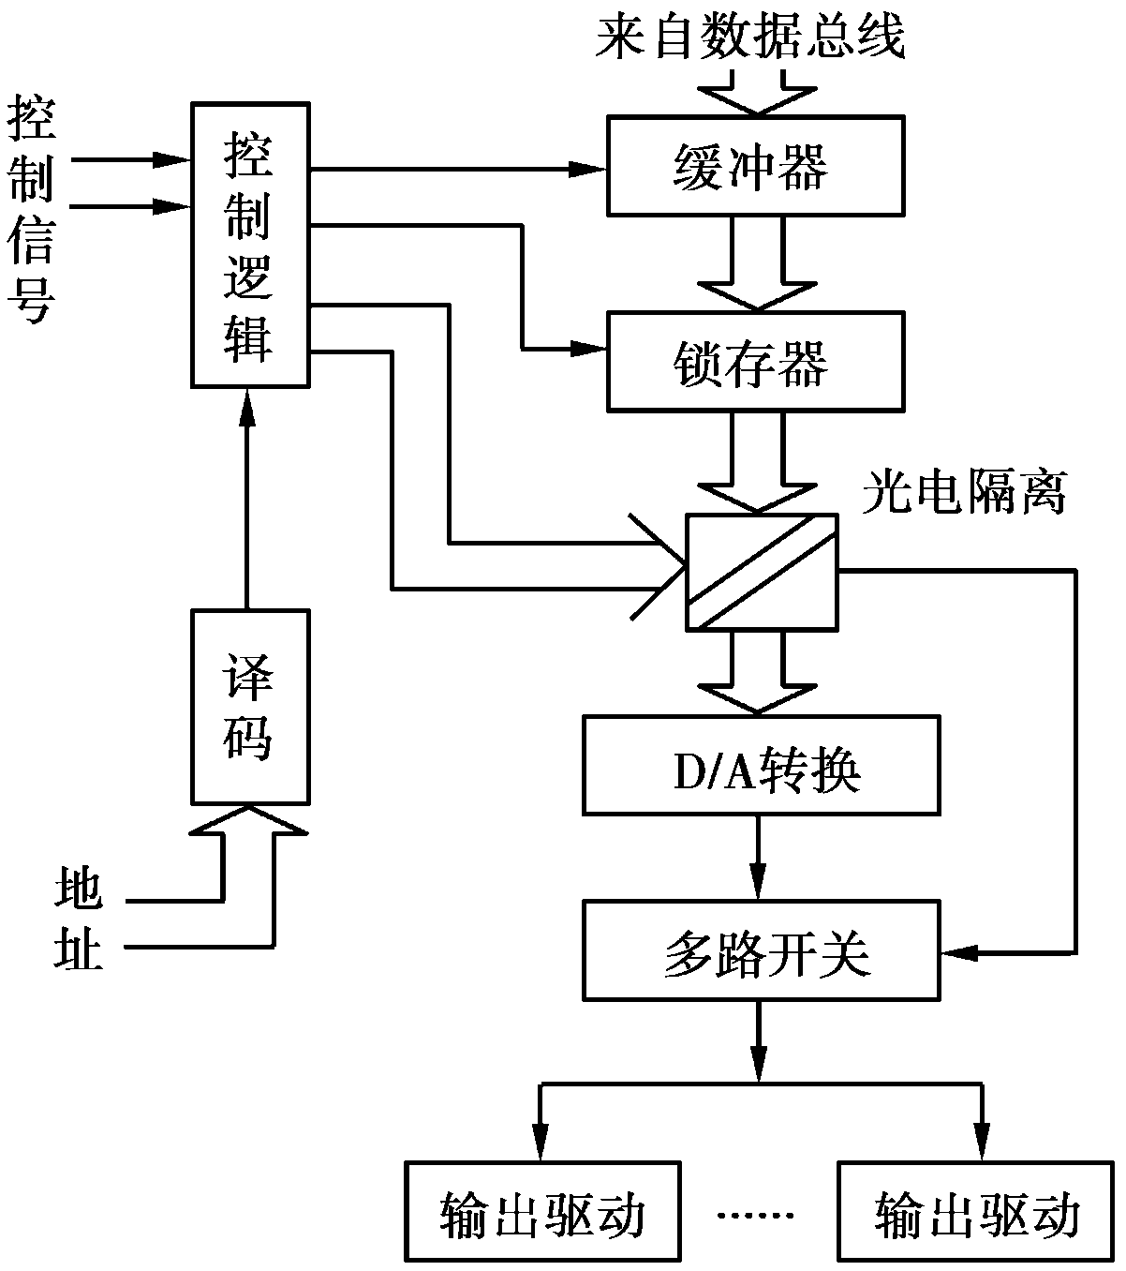
图2.12 模拟量输出模块结构框图

Slide 39
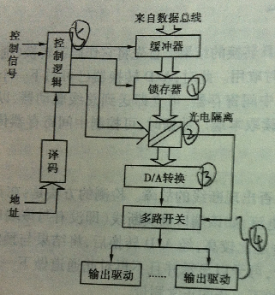
图2.12 模拟量输出模块结构框图

Slide 40
（2）闭环控制模块
实现闭环控制通常有两种不同的方法：一种是利用PLC中的模拟输入与输出模块作测试和输出驱动，而控制参数和控制方法由PLC的软件完成，这种控制方式硬件结构简单，但要占有CPU大量的计算时间，控制速度较低和实时性较差；另一种方式采用专门设计的闭环控制模块，用“硬件”来实现实时控制。

Slide 41
通用闭环控制模块的结构如图2.15所示，它包括两部分：一部分是模拟量部分，另一部分是处理器部分。模拟部分与处理部分是通过电缆连接。模拟部分包括模数转换和数模转换。处理部分采用微处理器，用来实现各种控制算法的计算、各种控制功能。
图2.15中的总线接口实现了与可编程序控制器总线相连和与可编程序控制器CPU的信息交换。编程接口与编程器相连，实现对模块的编程和监控。

Slide 42
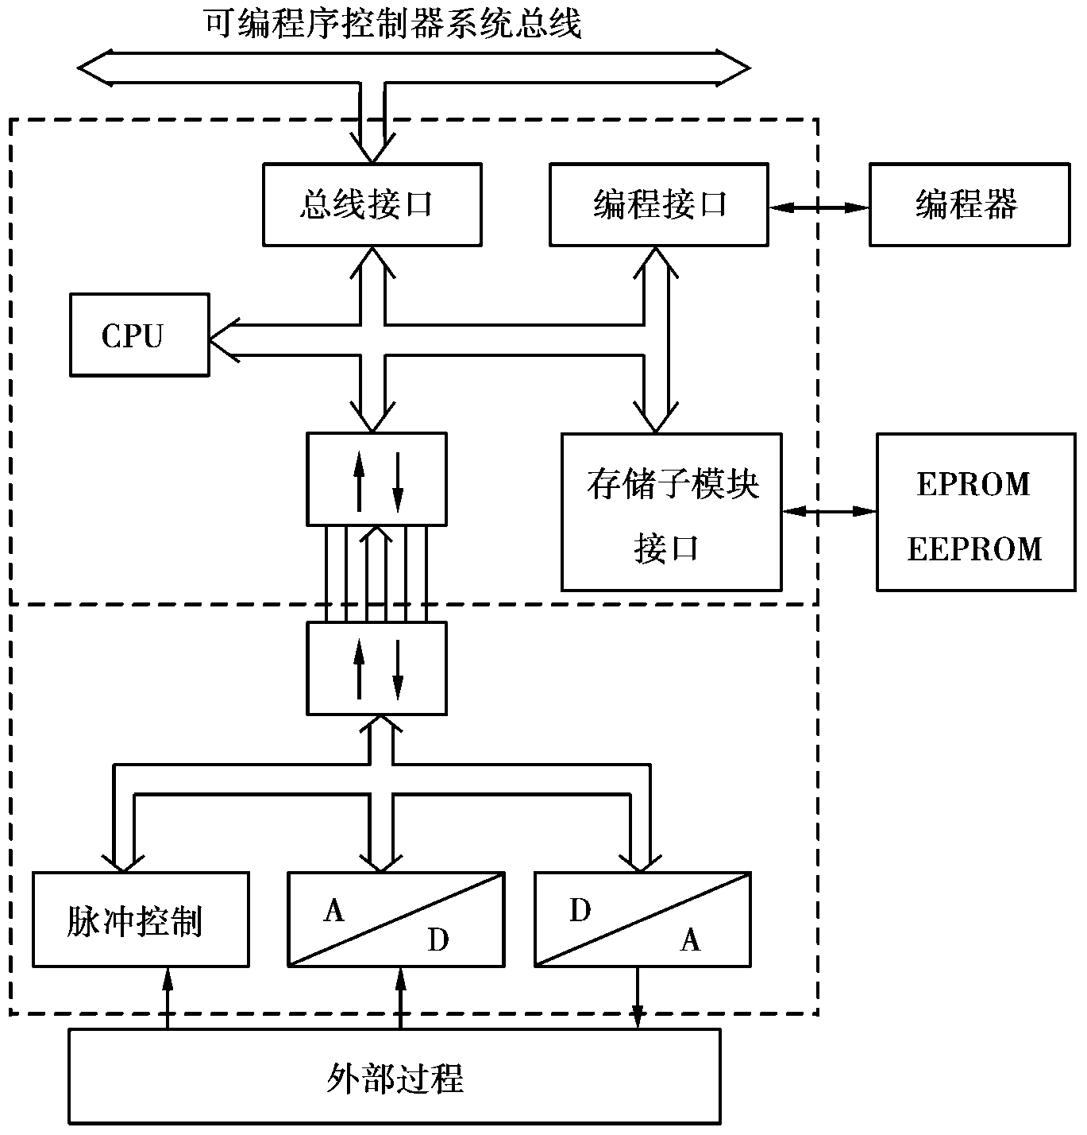
图2.15 通用闭环
控制模块硬件结构

Slide 43
(3)高速计数模块
高速计数模块一般具有以下功能：
1）采样计数
2）设定计数值
3）计数方式设定
4）数值比较
5）输出控制
6）其他

Slide 44
2.1.5 编程器
PLC的编程器用来输入和编辑用户程序，并对程序进行编辑检查和修改，还可以用来监视PLC运行时用户软件中各种编程软件的工作状态。
编程器分为以下3类：
(1)简易编程器
(2)图形编程器
(3)工业控制计算机作为编程器

Slide 45
2.1.6 电源模块
PLC的电源是指把外部供应的交流电经过整流、滤波、稳压处理后，转换成满足PLC内部的CPU、存储器和I/O接口等电路工作所需的直流电源的电路或电源模块。
2.1.7 底板和机架
模块式PLC使用底板或机架，其作用是：电气上实现各模块间的联系，使CPU能访问底板上的所有模块；机械上实现各模块间的连接，使各模块构成一个整体。

Slide 46
§2.2 可编程序控制器的分类及性能指标
PLC的品种繁多，各种产品实现的功能、内存容量、控制规模及外形等方面均存在较大差异。因此，PLC的分类没有一个严格统一的标准，通常是按照结构形式、I/O点数以及内存容量的大小进行大致的分类。

Slide 47
2.2.1 PLC的分类
(1)按照结构形式分类
1）整体式
整体式又叫单元式（或箱体式），它将PLC的CPU板、输入板、输出板、电源板都集中装在一个箱状机壳内，形成一个整体。
小型PLC一般采用整体式结构，例如，三菱F1、 F2系列小型机
整体式PLC由不同输入/输出（I/O）点数的基本单元和扩展单元组成，它们之间用扁平电缆连接。

Slide 48
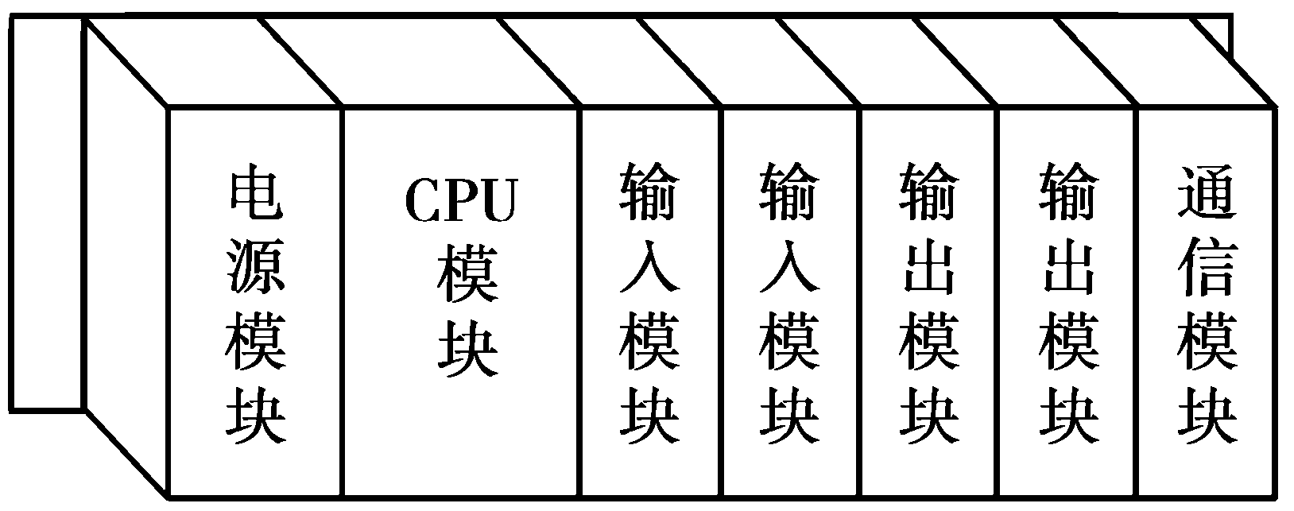
2）模块式
模块式PLC将CPU、输入、输出、电源等各个单元做成独立的、尺寸统一的模块，使用时通过一个机架将它们组合起来，如图1.1所示。因此，模块式PLC又称为积木式PLC。
图1.1 模块式PLC结构示意图

Slide 49
(2)按照I/O点数及存储器容量分类
小型PLC I/O点数不超过128点，用户存储器容量小于4K字节；
中型PLC I/O点数为129~512点，用户存储器容量为4~16K字节；
大型PLC I/O点数超过512点，用户存储器容量大于16K字节。


Slide 50
2.2.2 PLC的性能指标
PLC的性能通常用硬件指标和软件指标来描述。
硬件指标主要包括环境温度、环境湿度、抗振、抗冲击、抗噪声干扰、耐压、接地要求和使用环境等。

Slide 51
PLC的软件指标通常用以下几项来描述：
(1)I/O点数
I/O点数即输入、输出端子的个数。PLC有开关量和模拟量两种输入、输出。
对开关量I/O总数，通常用最大I/O点数表示；
对模拟量I/O总数，通常用最大I/O通道数表示。
I/O点数越多，PLC可外接的输入、输出器件就越多，控制规模就越大。因此，I/O点数是衡量PLC性能的一个重要指标。

Slide 52
(2)用户程序存储器容量和类型
用户存储器用来存储用户通过编程器输入的程序。其容量的大小决定了PLC可以容纳用户程序的长短，通常以“字”或“步”为单位计算。每16位二进制数为一个字，每1024个字为1K字。比如，FX2的存储容量为2K步。
补充：实验室里的三菱FX2N机型的存储容量为8K步。

Slide 53
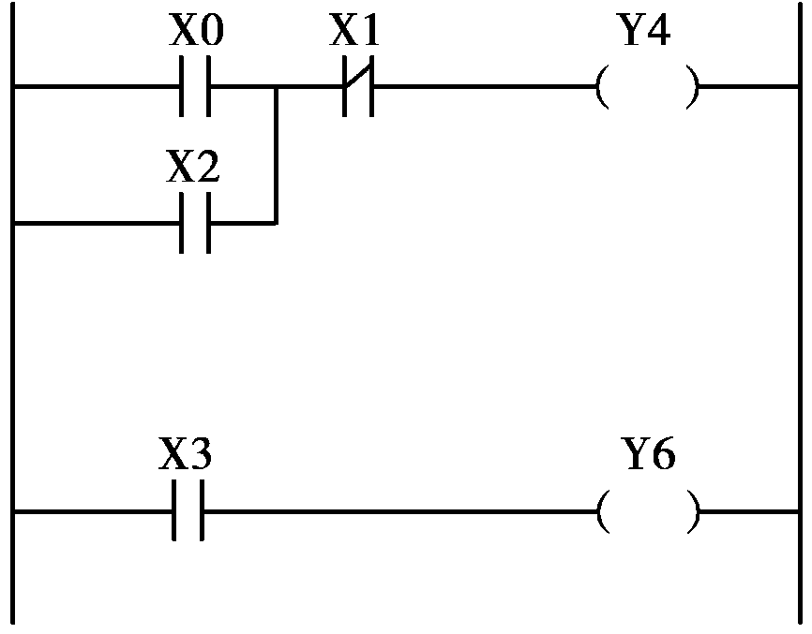
（3）编程语言
不同机型的PLC具有不同的编程语言，常用的编程语言有梯形图、指令表、控制系统流程图3种。

Slide 54
（4）指令种类及条数
这是衡量PLC编程能力强弱的主要指标。一般指令种类及条数越多，其编程功能越强，即处理能力和控制能力越强。

Slide 55
（5）软元件的种类和数量
内部软元件（简称元件）指辅助继电器、定时器、计数器、状态、数据寄存器和各种特殊继电器等，其种类和数量越多，同样反应其控制功能越强。

Slide 56
在描述PLC的内部元件时，经常用到以下术语：位（bit）、数字（digit）、字节（byte）及字（word）或通道（channel）。
位是1位二进制数，仅取0或1两个值，分别对应继电器线圈失电（OFF）或得电（ON）及继电器触点的断开（OFF）或接通（ON）两个状态；
4位二进制数构成一个数字，这个数字可以是0~9（用于十进制数的表示），也可以是0~F（用于十六进制数的表示）；
2个数字或8位二进制数构成1个字节；
2个字节构成1个字；
1个字即是1个通道，1个通道（或1个字）包含16个二进制位，或者说包含16个继电器。

Slide 57
（6）扫描速度
扫描速度是指PLC执行程序的速度，是衡量PLC控制速度的重要指标，以“ms/K字”或“us/步”表示。例如，“20ms/K字”，“0.74us/步”。
（7）其他指标
如PLC的运行方式、输入/输出方式、自诊断功能、通信联网功能、远程监控等。

Slide 58
单选题
1分
PLC的性能指标中最重要的是？
A
扫描速度
B
I/O 端口数
C
编程语言
D
用户程序存储器容量和类型
提交

Slide 59
填空题
1分
用户程序存储在 [填空1] 中，梯形图程序存储在 [填空2] 中。（写存储器的英文简写）
正常使用填空题需3.0以上版本雨课堂
作答

Slide 60
§2.3 可编程序控制器的工作原理
2.3.1 PLC的扫描
当PLC运行时，用户程序中有众多的操作需要执行，但CPU是不能同时执行多个操作的，它只能按分时操作原理工作，即每一时刻只执行一个操作。由于CPU的运算处理速度很高，使得外部出现的结果从宏观上看好像是同时完成的。这种按分时原则顺序执行程序的各种操作过程称为CPU对程序的扫描。执行一次扫描的时间称为扫描周期。

Slide 61
可见，PLC与继电器控制的重要区别之一就是工作方式不同。
＊继电器控制是按“并行”方式工作的，或者 说是同时执行的，只要形成电流通路，可能同时有好几个电器动作。
＊ PLC是按顺序扫描的方式工作，也就是说 PLC是以“串行”方式工作的。它是循环 地、连续地顺序逐条执行程序，任一时
刻它只能执行一条指令。
优点：可避免继电器控制的触点竞争和时序失配的问题。

Slide 62
值得说明的是：PLC的扫描除可按固定的顺序进行外，还可按用户程序规定的可变顺序进行。这不仅仅是因为有的程序不需要每扫描一次，执行一次。也因为在一个大型控制系统中，需要处理的I/O点数较多。通过不同的组织模块的安排，采用分时分批扫描的方法，可缩短扫描周期和提高控制的实时响应性。

Slide 63
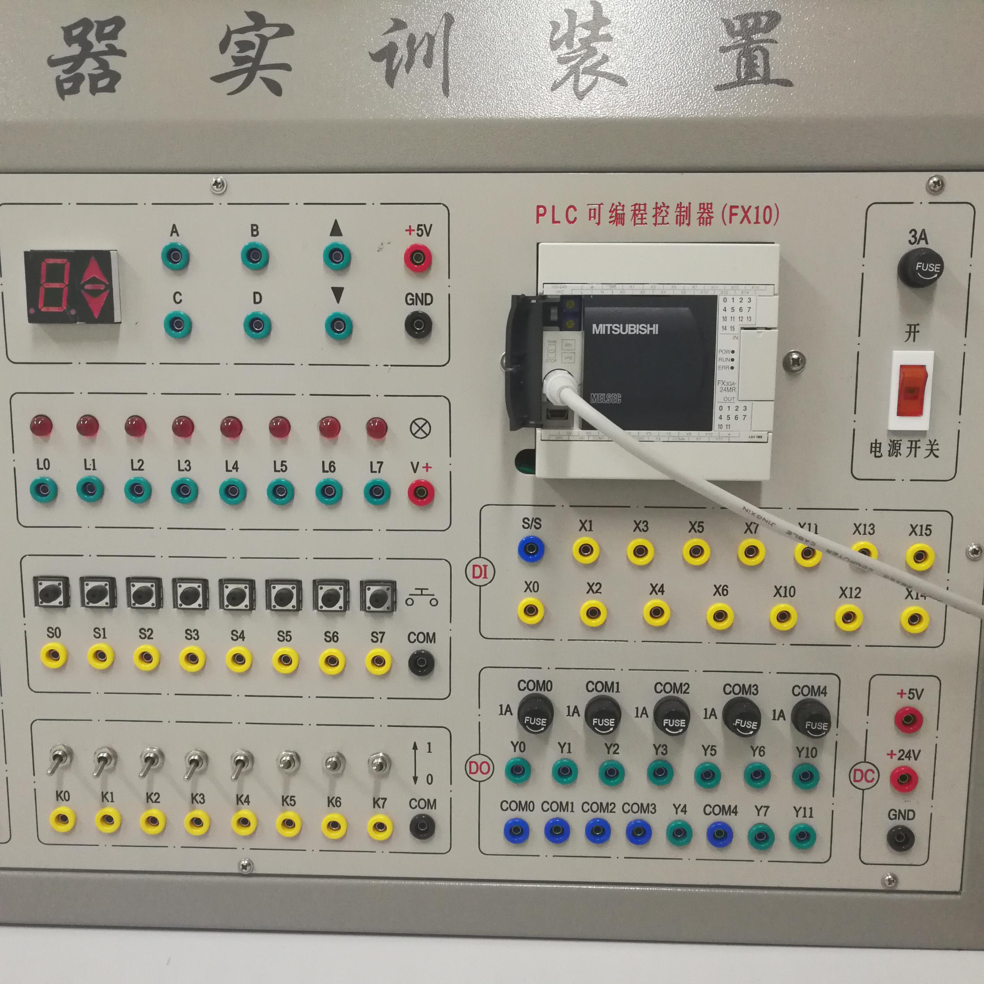

Slide 64
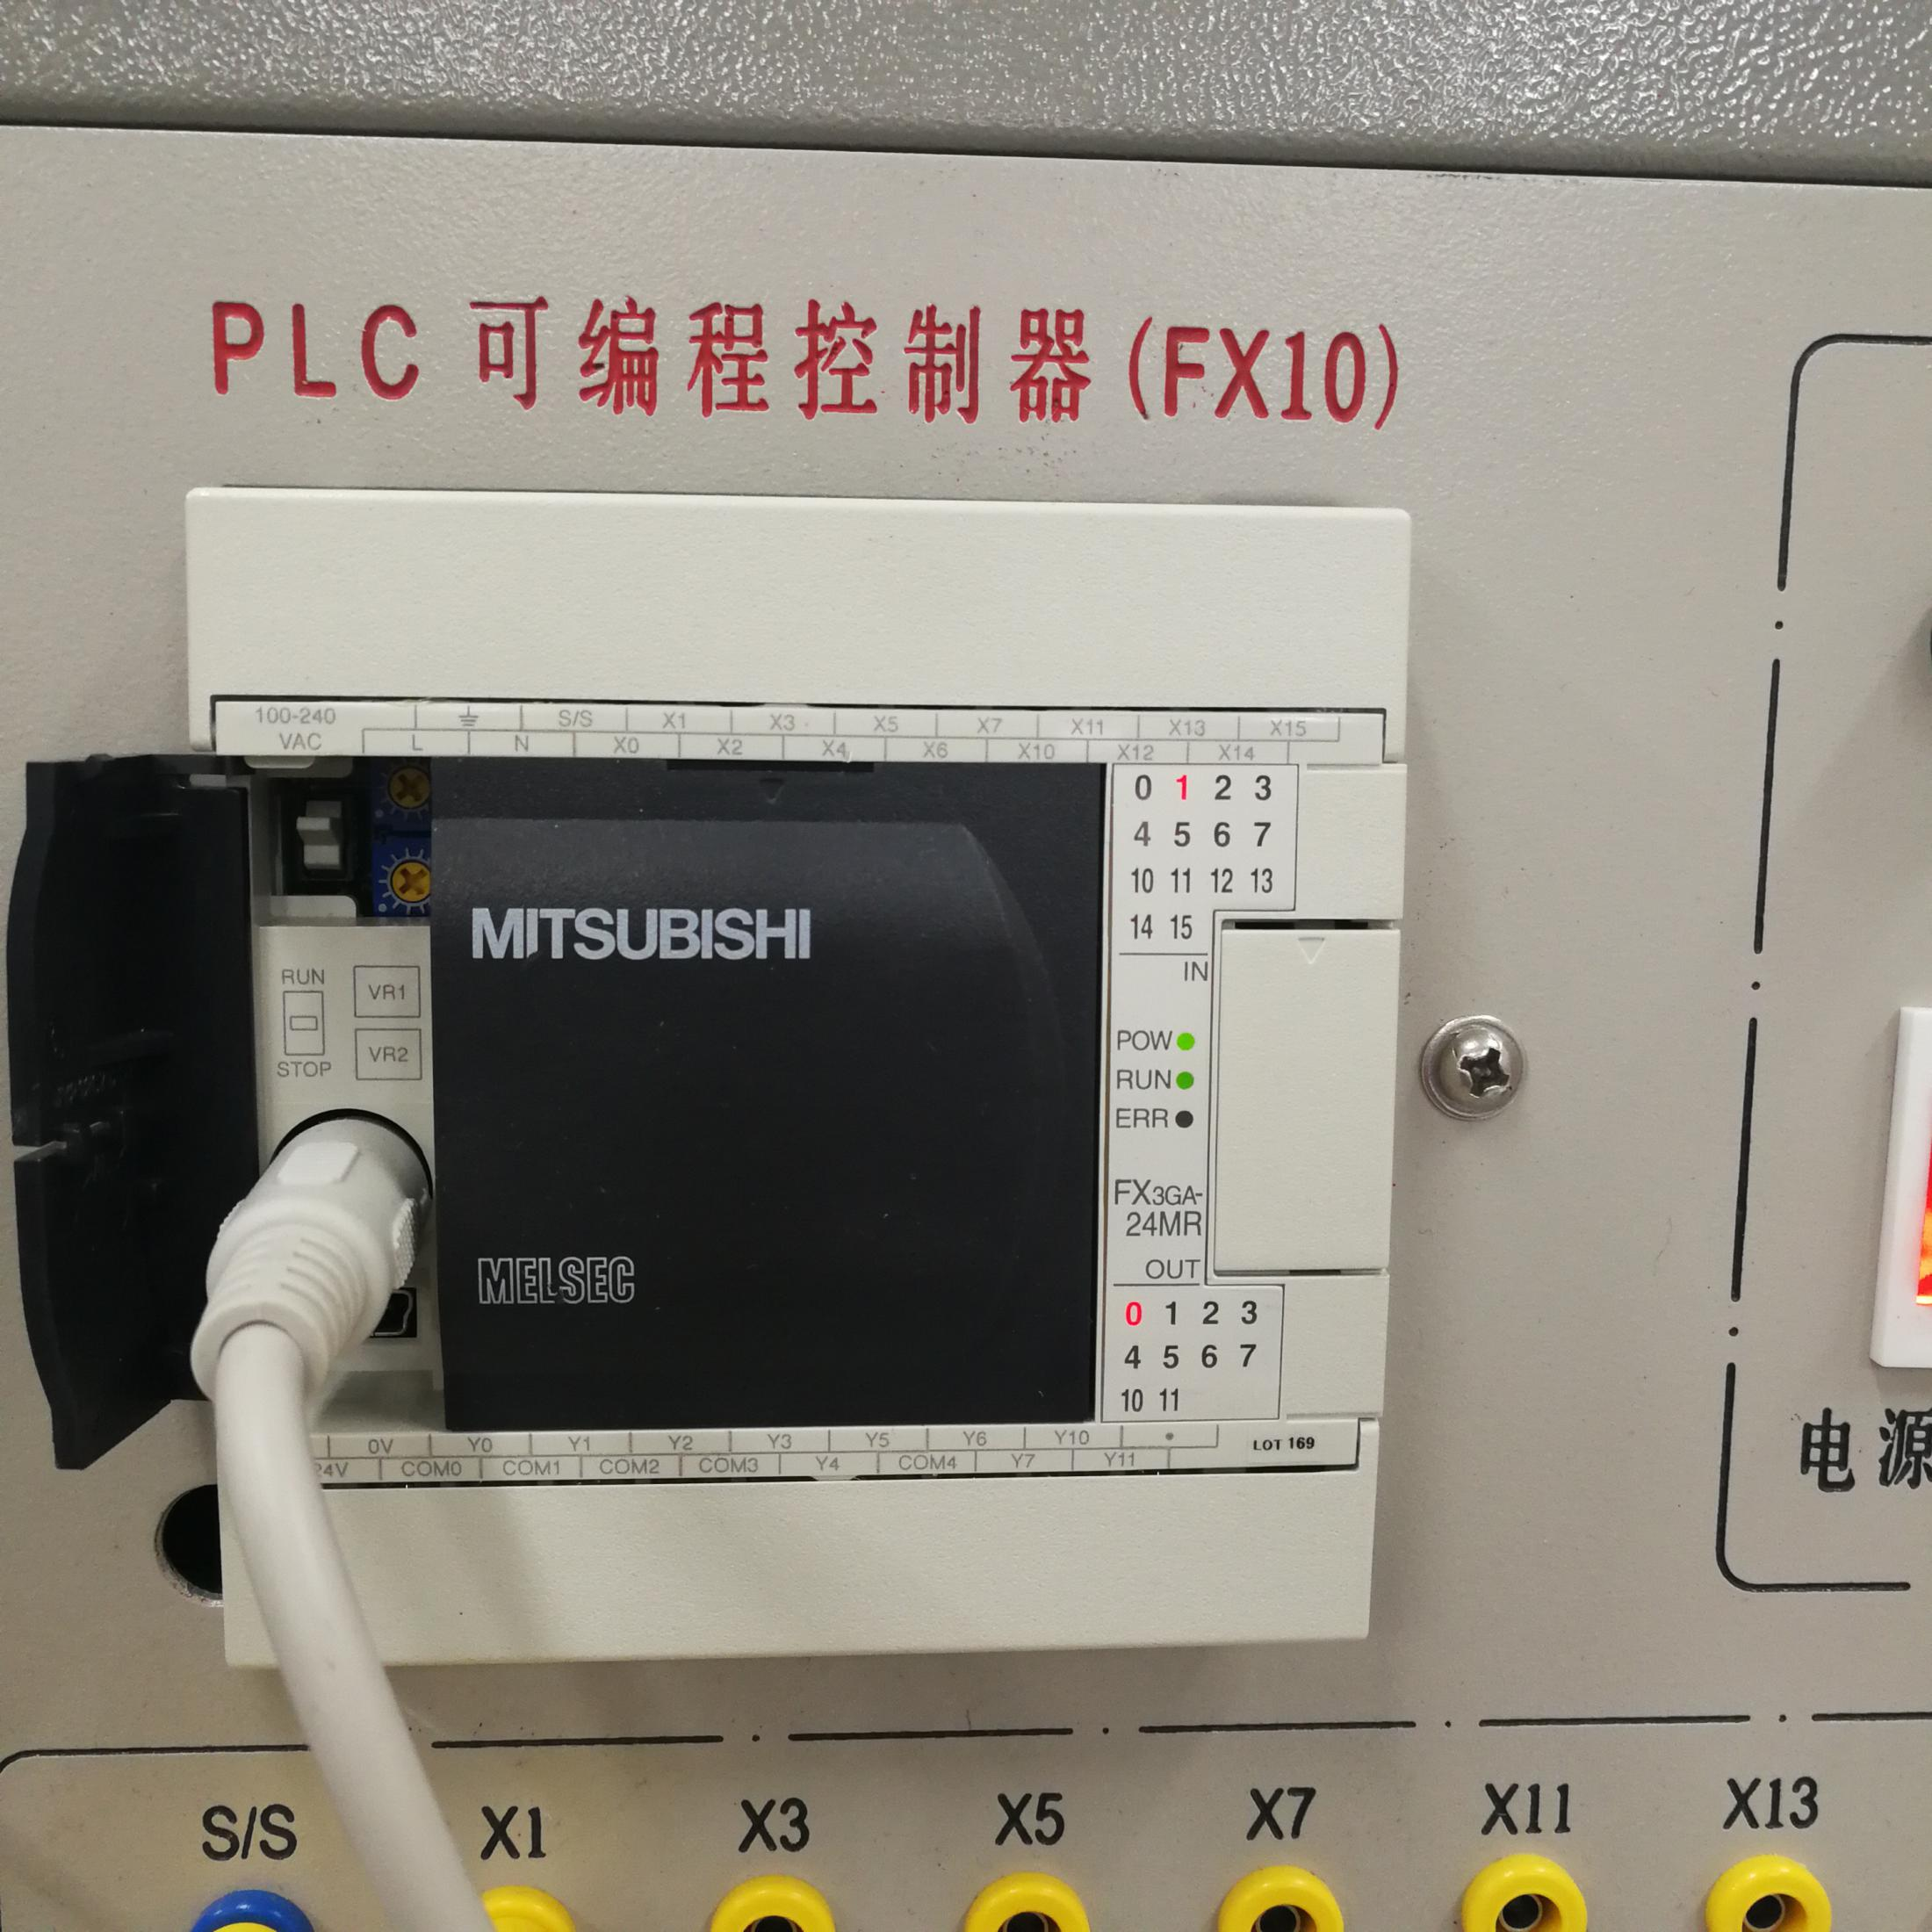

Slide 65
填空题
1分
当PLC运行时，用户程序中有众多的操作需要执行，但CPU是不能同时执行多个操作的，它只能按 [填空1] 原理工作，即每一时刻只执行一个操作。
正常使用填空题需3.0以上版本雨课堂
作答

Slide 66
2.3.2 PLC的工作过程
PLC虽然具有微机的许多特点，但它的工作方式却与微机有很大不同。微机一般采用等待命令的工作方式，而PLC是在系统软件的控制和指挥下，采用循环顺序扫描的方式工作的。
PLC的工作过程就是程序的执行过程，它分为输入采样（输入处理）、程序执行和输出刷新（输出处理）3个阶段，如图2.16所示。

Slide 67
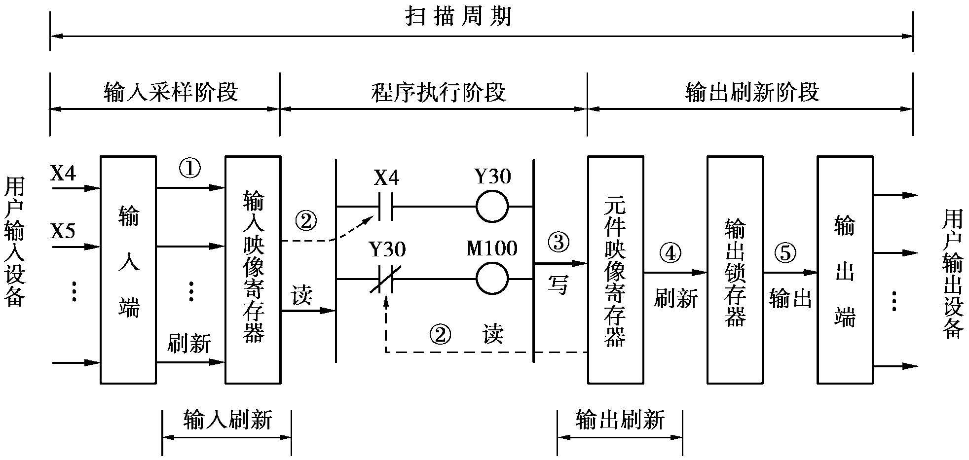
图2.16 PLC的扫描工作过程

Slide 68
（1）输入采样阶段
输入信号 输入映像寄存器 刷新（隔离）
（2）程序执行阶段
从上到下从左到右逐条执行程序 元件映像寄存器 内容随程序的执行而变化
（3）输出刷新阶段
将元件映像寄存器中输出元件的状态 转存到输出锁存器中 经隔离和功率放大
转换成V/I信号 驱动输出设备
一次进入
结果

Slide 69
2.3.3 PLC的输入/输出滞后现象
产生输入/输出响应滞后的原因：
（1）执行程序按扫描周期进行，每一扫描周期又分为输入采样、程序执行、输出刷新三个阶段进行。
例如，图2.17（a）所示的梯形图，其程序在执行过程中各元素的时序图如图2.17（b）所示。图中各元素的编号以FX系列PLC为例。其中X0为输入继电器，Y6为输出继电器，M100为辅助继电器。

Slide 70
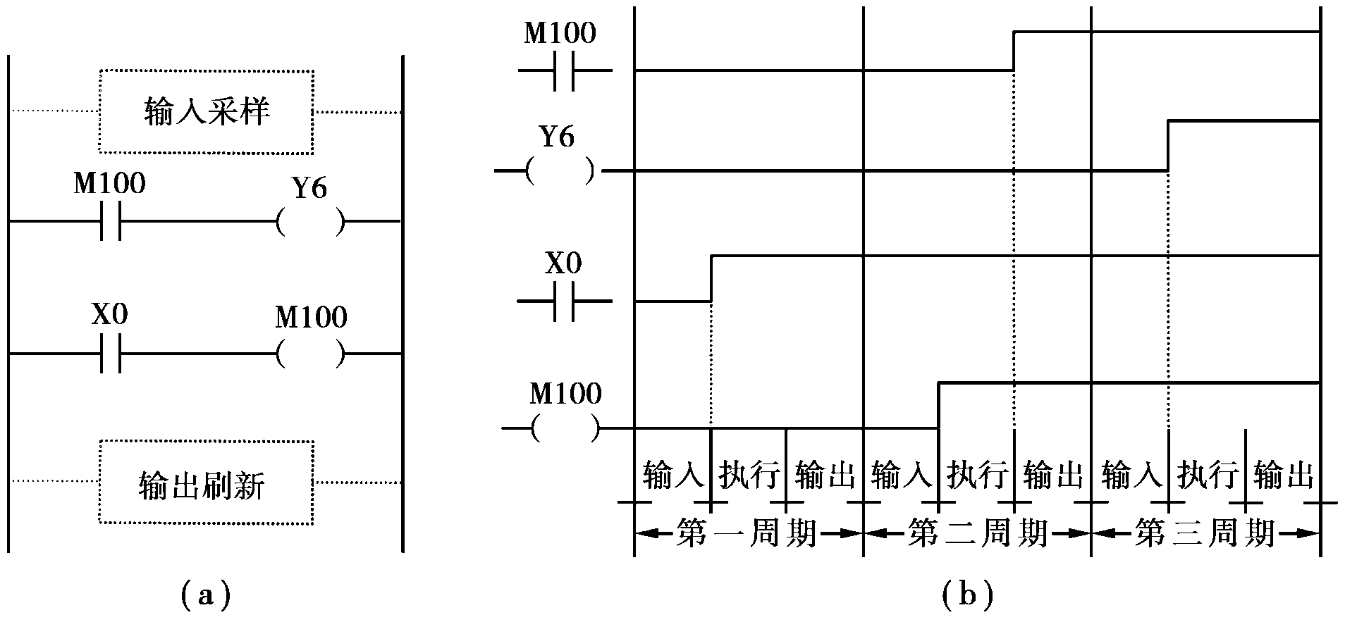
图2.17 程序执行过程中各元素的时序图
(a)梯形图；(b)时序图

Slide 71
一般而言，输入/输出滞后的最大滞后时间为2~3个周期，这与编程方法有关。
（2）产生输入/输出响应滞后的其他原因还有输入滤波器电路的滞后作用及输出继电器的机械滞后等。

Slide 72
填空题
3分
PLC的工作过程分为： [填空1] 、[填空2] 、 [填空3] 三个阶段。
正常使用填空题需3.0以上版本雨课堂
作答

Slide 73
2.4 可编程序控制器的编程语言
PLC是为工业环境而设计的自动控制装置，其主要使用的对象是广大电气技术人员及操作维护人员。为了满足他们的传统习惯，通常PLC不采用微机的编程语言，而采用面向控制过程、面向问题的“自然语言”编程，这些编程语言有梯形图LAD、语句表STL、功能块图FBD、逻辑方程式或布尔代数式等。下面介绍PLC常用的几种编程语言。

Slide 74
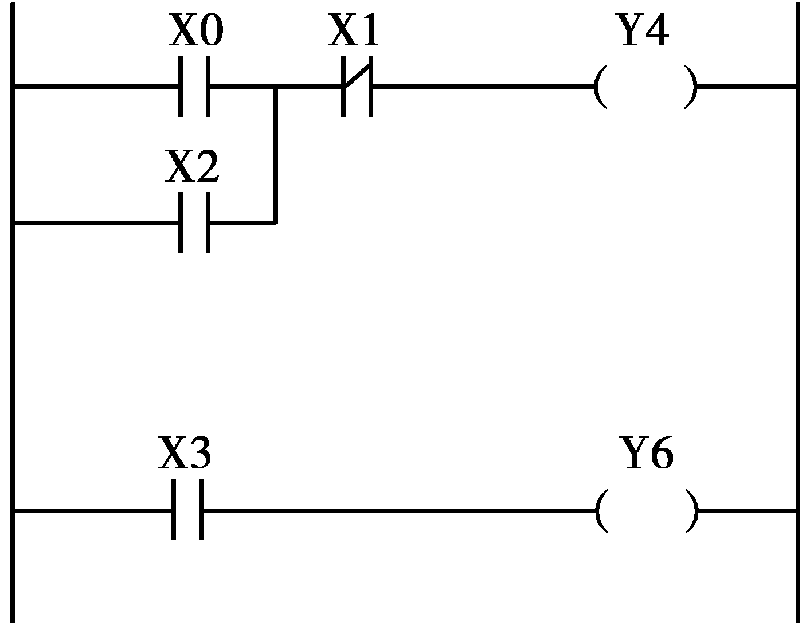
2.4.1 梯形图
梯形图是一种图形语言，它在形式上类似于传统的继电器控制电路，但它比继电器控制电路增加了许多功能强而又使用灵活的指令符号，如图2.18所示。
图2.18 梯形图

Slide 75
2.4.2 语句表
语句表允许用户用指令助记符编写控制程序，通常也称为助记符语言。它是用来表示PLC中不同的助记符功能缩写符号和相应器件编号组成的程序表达式，如图2.19中的LD X0等。语句表编程对经验丰富的程序员更合适。与图2.18的梯形图对应的语句表如图2.19所示。

Slide 76
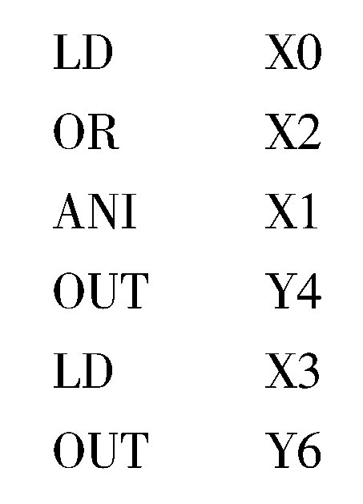
图2.19 语句表

Slide 77
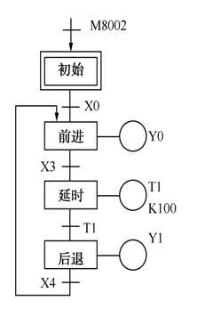
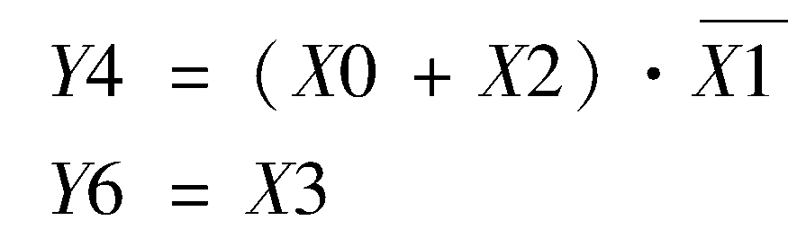
2.4.3 顺序功能图（SFC）
顺序功能图适合于时序混合型的多进程复杂控制。
2.4.4 其他编程语言
（1）逻辑方程式或布尔代数式
对应于图2.18的逻辑方程式为：
（2）高级语言

Slide 78
【3-2. 梯形图的阅读方法】
【梯形图】
一般在PLC的程序中，以梯形图形式表示电流方向。
【什么叫A触点、B触点？】
例：按钮开关
按
按下后变为OFF
称为B型触点(BREAK触点)或
常闭触点、NC触点(NORMAL CLOSE)
电源:被省略
母线(电源线)
X0
X1
B触点
Y0
X0
X1
X2
Y1
A触点
COM端子
（共用端子）
【梯形图的回路符号】
为了打印出以往在PLC中使用的各种电路触点符号，
将这些内容文字符号化，统一成为A触点、B接点．
按下后变为ON
称为A型触点(MAKE触点)或
常开触点、NO触点(NORMAL OPEN)
【小结】
在PLC程序的多种方式中．作为具有代表性的
梯形图方式,由于非常类似继电器顺序控制回路
而被广泛使用．
【梯形图的绘制步骤】
①画出控制电源母线
②在控制电源母线内连接各触点和输入输出
继电器等要素
电路图中定时器、限位开关、继电器等触点的
符号各不相同，而在PLC的梯形图中却不加以
区别，仅使用打印机可以打印的文字符号．
【电路】
【梯形图】
Ａ触点
Ｂ触点
线圈

Slide 79
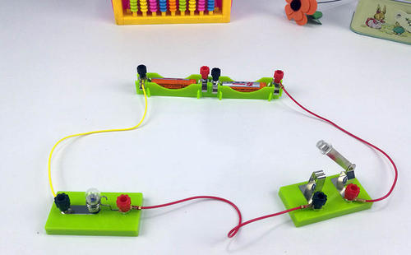
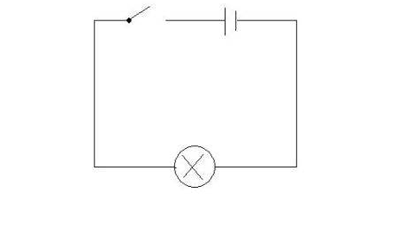
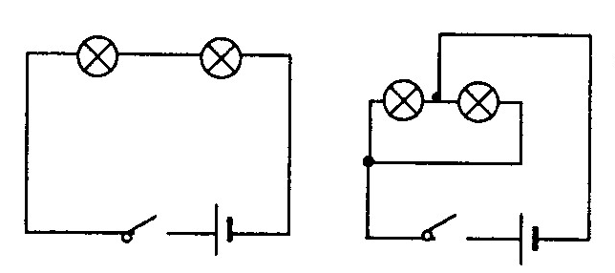
思考题：

Slide 80
梯形图中的各元素是按自上而下，从左到右的顺序进行排列，最左边竖线称为起始母线，也叫左母线，其中的各触点是根据一定的控制要求进行连接，最后以继电器线圈结束。梯形图中通常有若干逻辑行，形似阶梯，梯形图由此而得名。梯形图是按自上而下，从左到右的顺序执行，全部程序执行完后又返回到开始进行循环。

Slide 81
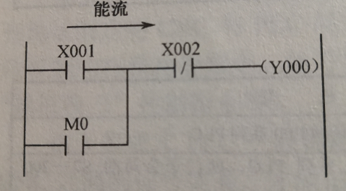
能流：梯形图中，为了分析各个元器件间的输入与输出的关系，就会假想一个概念电流，也称为能流。认为电流按照从左到右的方向流动。
讨论：

Slide 82
5.2 Logic Functions
5.2.1 AND

Slide 84
5.2.2 OR

Slide 86
5.2.3 Not

Slide 87
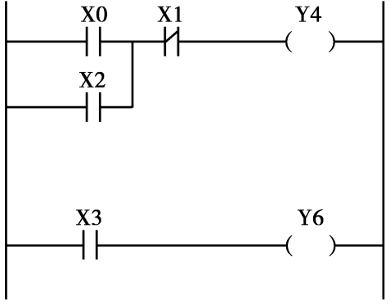
Exercise

Slide 88
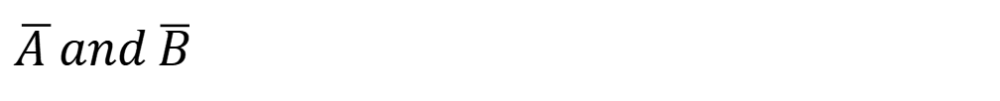
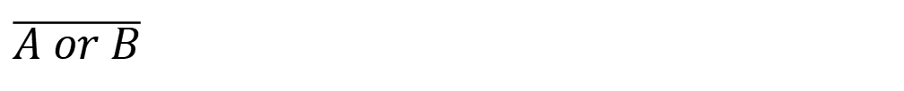
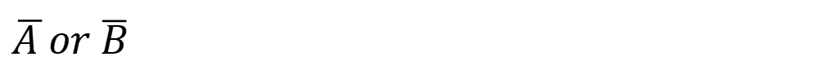
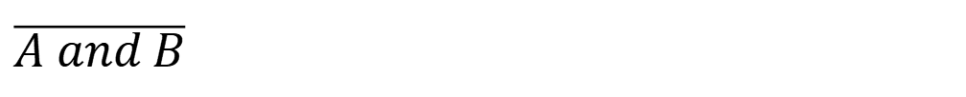
多选题
2分
右边表格描述的逻辑关系？
A
$$\overline{A or B}$$
B
$$\overline{A and B}$$
C
$$\overline{A }or \overline{B}$$
D
$$\overline{A }and \overline{B}$$
提交

Slide 89
填空题
3分
X1 X2 M0 Y0
0 0 [填空1]
1 1 1 [填空2]
0 0 1 [填空3]
正常使用填空题需3.0以上版本雨课堂
作答

